Slide 1
«КОЛЛЕКТИВНОЕ ТВОРЧЕСКОЕ ДЕЛО КАК СРЕДСТВО РАЗВИТИЯ КРЕАТИВНОСТИ УЧАЩИХСЯ»
Выполнил:
Учитель химии МБОУ СОШ №9
Палий Оксана Станиславовна

Slide 2
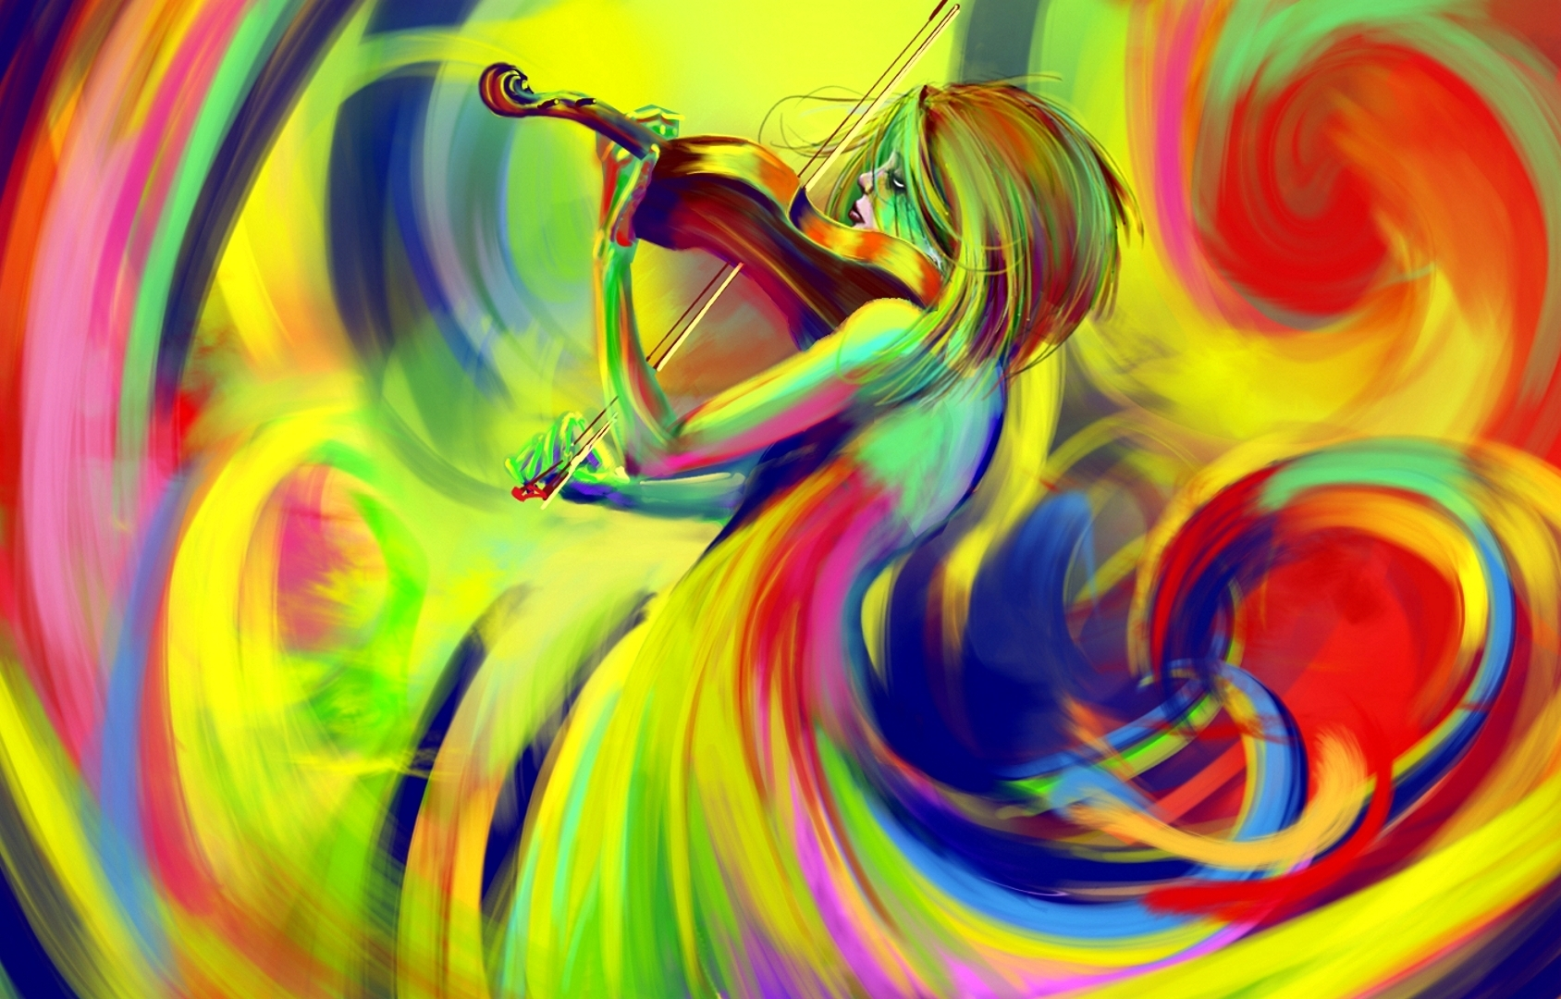
Креативность
Красота
Радость
Единство
Актуальность
Творчество
Инициатива
Восторг
Новизна
Оптимизм
Содружество
Труд

Slide 3
КОЛЛЕКТИВНОЕ ТВОРЧЕСКОЕ ДЕЛО
КТД – форма работы, которая направлена на:
а) развитие детской креативности;
б) развитие интеллектуальных способностей;
в) реализацию коммуникационных потребностей;
г) обучение правилам и формам совместной работы.

Slide 4
Весь мир театр, а люди в нем актеры У.Шекспир

Slide 5
